Slide 1



INDUCCIÓN ESTUDIANTES
NUEVOS 2026
S.I.E.E
I.E MADRE LAURA
Febrero 11 de 2026

Slide 2

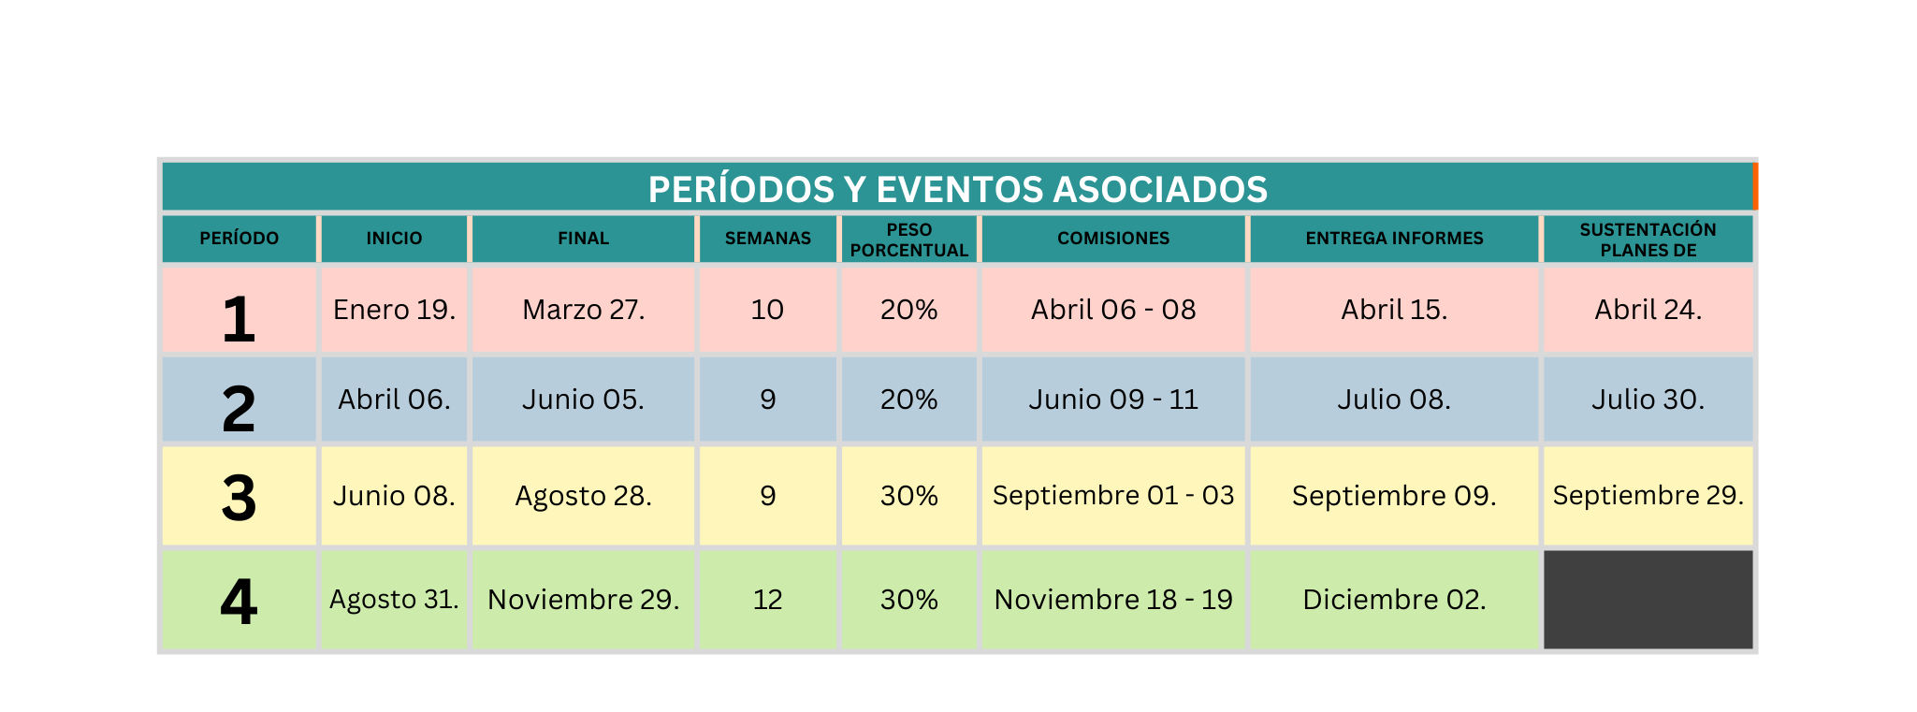
Fechas de interés

Slide 3
PROCESO DE SEGUIMIENTO AL RENDIMIENTO ACADÉMICO
Valoración en el sistema plan de mejoramiento o nivelación
3.0
Direcciones de grupo
Cada 15 días, según cronograma
Atención a padres
Cada 15 días, según cronograma
Planes de mejoramiento
Períodos 1, 2 y 3 fechas establecidas
Tiempo de preparación 1 mes posterior a la finalización del período
Pre-informe
Sexta semana (Períodos 1, 2 y 3)
Octava semana (Período 4)

Slide 4











APROBACIÓN - REPROBACIÓN
Queda pendiente quien pierda una área, la cual deberá nivelarla el mismo año escolar.
Aprueba quien no pierda ninguna área al finalizar el año escolar
Reprueba el año quien pierda dos o más áreas al finalizar el año escolar
PROMOCIÓN ANTICIPADA
Quien reprueba una área y pierda la nivelación, reprobará el año escolar y tiene la posibilidad de promoción anticipada
Quien reprueba el grado con una o dos áreas, y en el primer período gane las áreas reprobadas en superior y apruebe todas las demás, podrá solicitar promoción anticipada
Cualquier estudiante que aprobado el año anterior y en el primer periodo obtenga todas las notas en superior, podrá someterse a evaluación de las competencias del año actual , deberá aprobar con notas en alto.
NOTA: Toda solicitud de promoción anticipada, estará sujeta a la aprobación del consejo académico y las notas obtenidas serán las del primer periodo para el grado promovido.

Slide 5







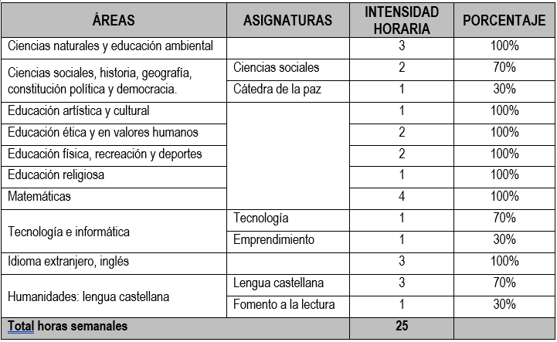


PORCENTAJES ÁREAS Y ASIGNATURAS BÁSICA PRIMARIA

Slide 6
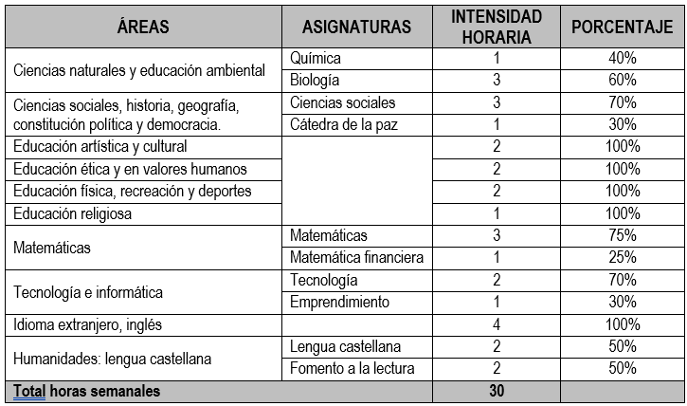
PORCENTAJES ÁREAS Y ASIGNATURAS BÁSICA SECUNDARIA

Slide 7
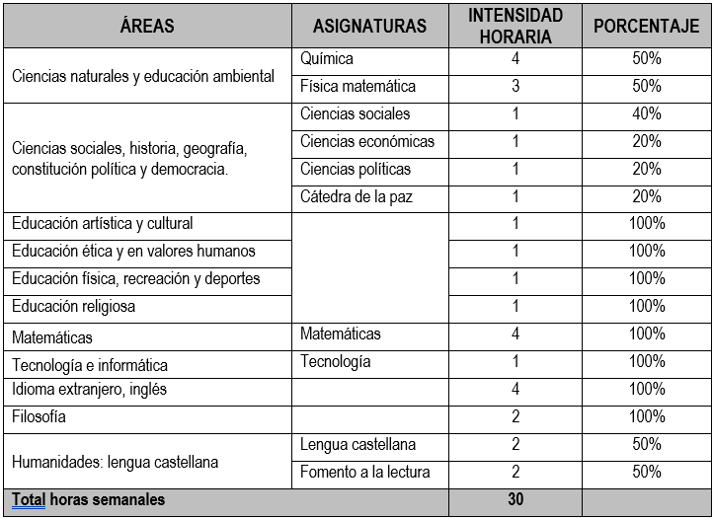
PORCENTAJES ÁREAS Y ASIGNATURAS MEDIA

Slide 8



CAUSALES DE PÉRDIDA DEL CUPO
El estudiante que durante el año presente faltas tipo III según el manual de convivencia.
Situaciones Tipo III: Corresponden a esta tipo las situaciones de agresión escolar que sean constitutivas de presuntos delitos contra la libertad, integridad y formación sexual, referidos en el título IV del libro 11 de la ley 599 de 2000, ley 1098 de 2006 o cuando constituyen cualquier otro delito establecido en la ley penal colombiana vigente.
El estudiante que pierda el año por segunda vez consecutivo
El estudiante que repruebe el grado, aún por primera vez con tres o más áreas.
Asistencia permanente y puntualidad
Acciones que
favorecen al
estudiante laurista
Responsabilidad en la entrega de actividades
Vivencia de valores y sana convivencia
Participación activa en las actividades institucioales

Slide 9
BIENVENIDOS
Y
BIENVENIDAS
A SU INSTITUCIÓN EDUCATIVA
MADRE LAURA

